Slide 1
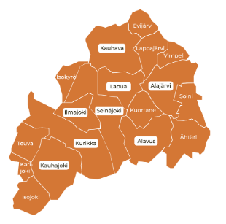

Järjestäjä ja yhteistyötahot:
Etelä-Pohjanmaan hyvinvointialue
Hyvinvoiva Etelä-Pohjanmaa -hanke
Lakeuden Omaishoitajat ry
Etelä-Pohjamaan Muistiyhdistys ry
Sisältö:
tekninen toteutus
puheenvuorot
etäkatsomot
Koulutus- ja ohjaus- materiaali
hyvaep.fi
Omaishoito - Etelä-Pohjanmaan hyvinvointialue
Hetki Omaishoidolle
hybridi-tilaisuus
Teams-linkki
(sosiaalisesta mediasta ja hyvaep.fi- sivuilta)
Osallistaminen
kommentit ja kysymykset chatiin
chatin hyödyntäminen materiaalin jaossa
Palaute QR-koodilla tilaisuuden aikana ja suullisesti etäkatsomoissa
Etäkatsomo
Seinäjoki
(materiaalit)
Etäkatsomo
Kauhajoki
(materiaalit)
Etäkatsomo Kauhava
(materiaalit)
Mainostaminen
sosiaalinen media
hyvaep.fi
järjestöt
sähköposti
flyerit

